Slide 1
РЕКЛАМНЫЙ ТЕКСТ
Седых Натали
Гр. 11261 ГФ

Slide 2
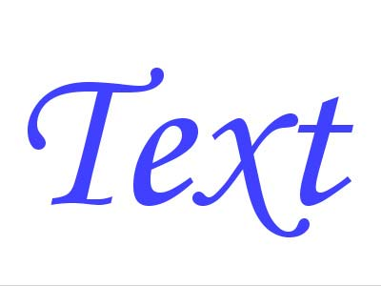
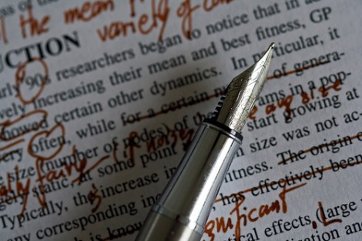
Определение.
Рекламный текст - это разновидность текста массовой коммуникации, который имеет свою прагматическую установку.
Рекламный текст- это совокупность всех экстралингвистических компонентов.

Slide 3
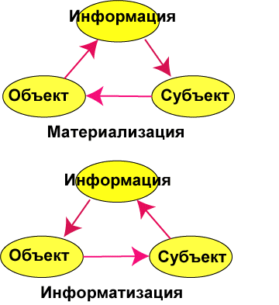
Виды рекламного текста делятся на:
Информационный
Убеждающий
Напоминающий

Slide 4
Информационный тип:

Slide 6
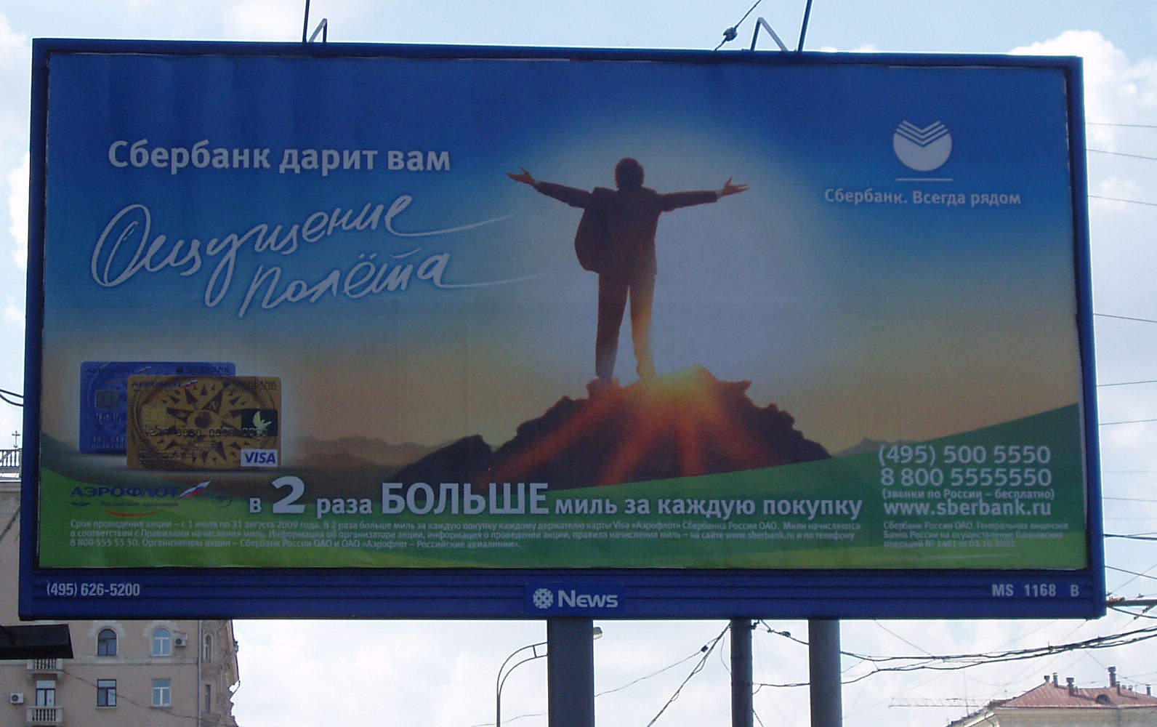
Убеждающий:

Slide 7
Напоминающий:

Slide 8
Типы:
Вербально-коммуникативный
Вербально-визуальный
Аудио-вербальный коммуникативный
Мультимедийный коммуникативный

Slide 9
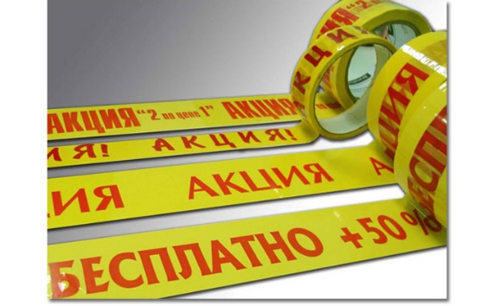
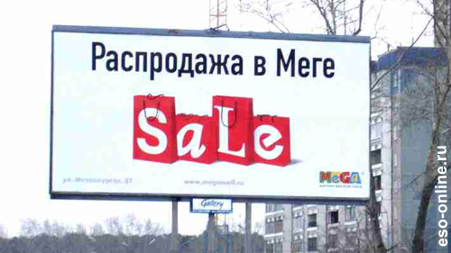
Вербально-коммуникативный:

Slide 10
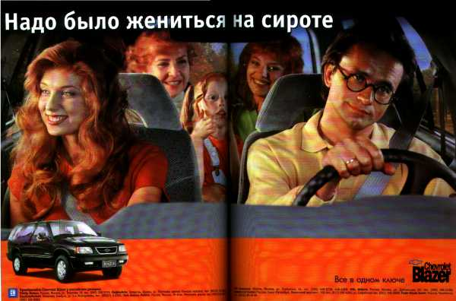
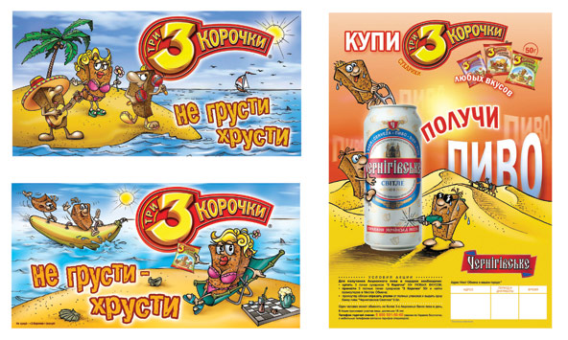
Вербально-визуальный :

Slide 11
Аудио-вербальный коммуникативный:

Slide 12
Мультимедийный коммуникативный:
http://www.youtube.com/watch?v=lAq5MDc-19A&feature=related

Slide 13
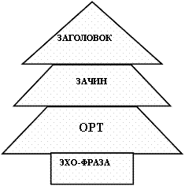
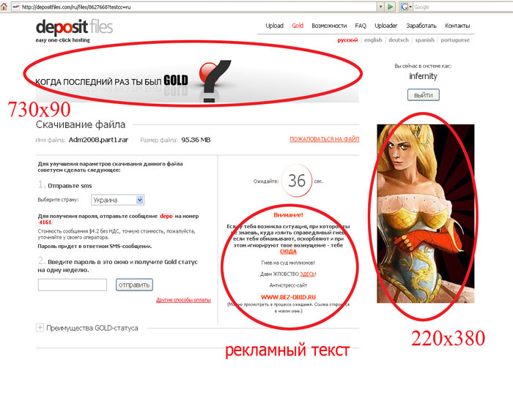
Структура рекламного текста:
1.заголовок 2.подзаголовок 3.основной текст 4.слоган 5.эхо-фраза

Slide 14
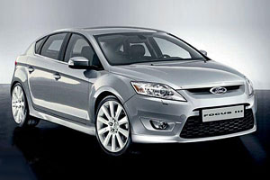
Классификация рекламного текста:
рекламируемый объект;
целевая аудитория;
СМИ-рекламоноситель

Slide 15
Три составляющие рекламного текста:
Синтактика=Характеризует отношение одного знака к другим
Семантика=Характеризует отношение знака к значению
Прагматика=Характеризует отношение знака к смыслу

Slide 16
Синтактика :
Attention-интригующая ключевая фраза (не более 4-5 слов )
Interest-сообщение о свойствах товара (2-3 предложения)
Desire-кульминационный узел воздействия (виде слогана или изобразительного знака )
Action-финал рекламного текста (в одной фразе весь смысл )

Slide 17
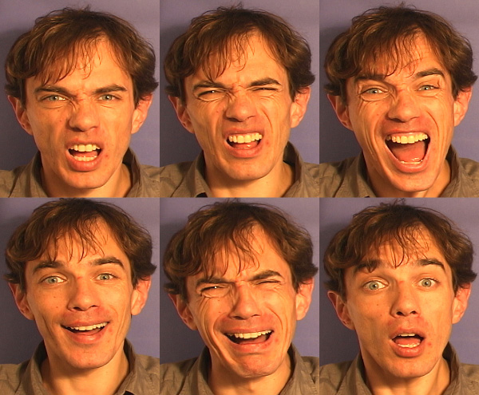
Семантика:
текст относится к эмотивному типу высказывания
сообщения обращенные к интуиции и чувствам

Slide 18
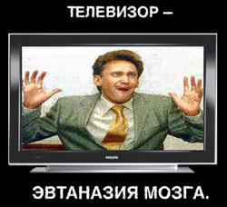
Прагматика:
отношения знаков к их интерпретаторам (создание устойчивого образа будущего состояния )

Slide 19
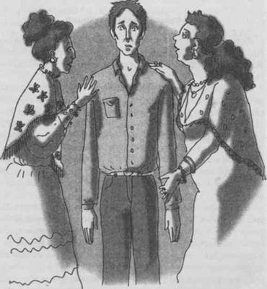
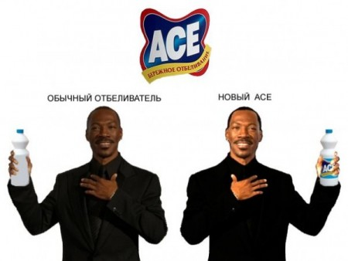
Основные приемы :
Прием внушения
Прием создания положительного прагматического фона

Slide 20
влияние рекламного текста. два типа мотива :
Биогенные (Аппетитная еда, Уютное окружение, Избавление от боли, Сексуальное удовлетворение Благополучие близких, Одобрение со стороны общества Превосходство над другими)и т.п.
Социогенные(Красота и вкус Чистоплотность Расчетливость Любопытство Надежность и достоинство Экономность и выгода Образованность и т.п)

Slide 21
Психографика рекламного текста:
сгиб скрадывает место, искажает иллюстрацию и текст
Глаз автоматически отвергает сплошной длинный текст
текст, набранный заглавными и строчными буквами, воспринимается лучше
жирный шрифт вызывает ощущение тяжеловесности, массивности, надежности товара
полезно сохранять "преемственность" шрифтов

Slide 22
лучше воспринимаются черные буквы на желтом фоне, зеленые и красные — на белом
текст с обрамлением привлекает более пристальное внимание
самый читаемый шрифт — 10—12 размера
в колонке желательно использовать не более 40 знаков
светлые и бледные элементы рекламного сообщения лучше( размещать в верхней, а темные и тяжелые (текстовые блоки) - помещать в нижней части страницы;
логотип лучше размещать внизу в середине или внизу справа
использовать слова и фразы, рождающие мысленные образы
быть убедительным, сообщая читателю, зрителю, что он должен делать
ориентировать покупателя на выгоды, которые он может извлечь

Slide 23
упрощать и оттачивать мысль
очень важно обращаться не в пустоту, а к личности
следует пользоваться вопросительной формой
— использовать как средство эмоционального воздействия восклицательные и вопросительно-восклицательные слов

Slide 24
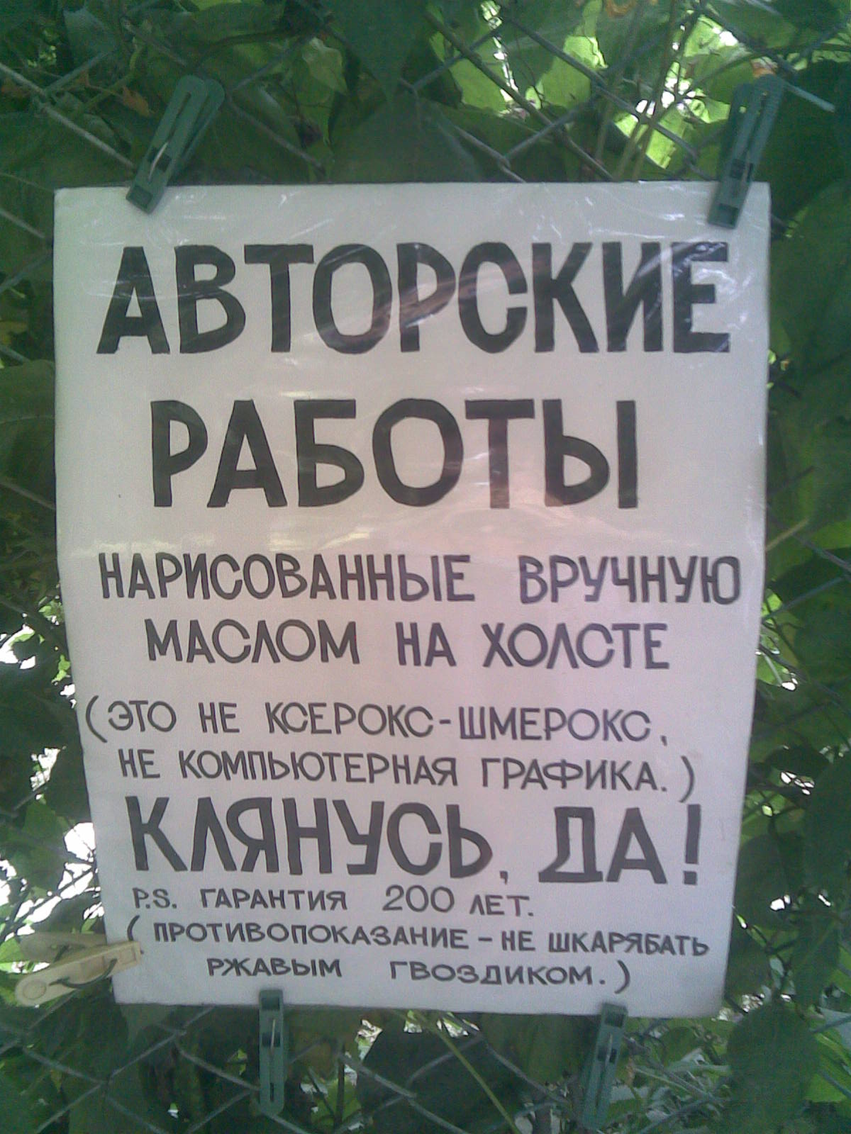
полезно избегать в рекламных текстах :
заголовков, написанных расщепленно или заглавными буквами
курсива или декоративных типов шрифтов; заголовков или текста, нанесенных поверх картинок; слишком большого расстояния между буквами и словами
строго геометрического расположения элементов
Избегать черного или злого юмора
прямых сравнений с конкурентами и упоминаний их имен
чрезмерных похвал рекламируемого продукта
бессмысленных уточнений .

Slide 25
композиционно-графические приемы рекламного текста:
"Результат ".
"Подстановка потребителя в новую позицию»

Slide 26
Спасибо за внимание!☺

